Slide 1
Smart tech Da Vinci college
Gemaakt door:
Rens Gouman, Floris Lans en Bart Kuip

Slide 2
over
Smart Tech op het Da Vinci college is om techniek studenten een beetje programmeren te leren de code taal die ze leren is een combinatie van C++ en JS. Ze leren ook over de hardware. We leren ze met behulp van een arduino

Slide 3
dresscode
De dresscode van het Da Vinci bestaat zo goed als niet. Zolang wij ons normaal en schoon kleden mogen wij vrijwel alles aan wat wij willen qua kleding

Slide 4
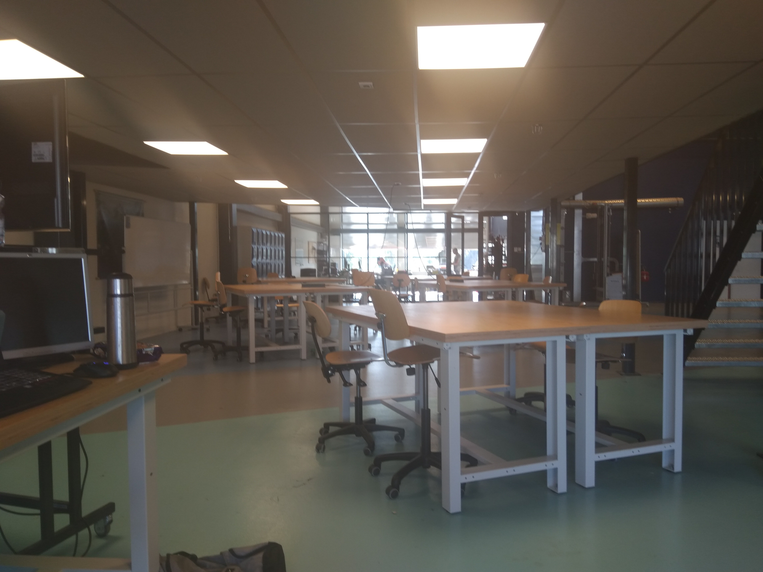
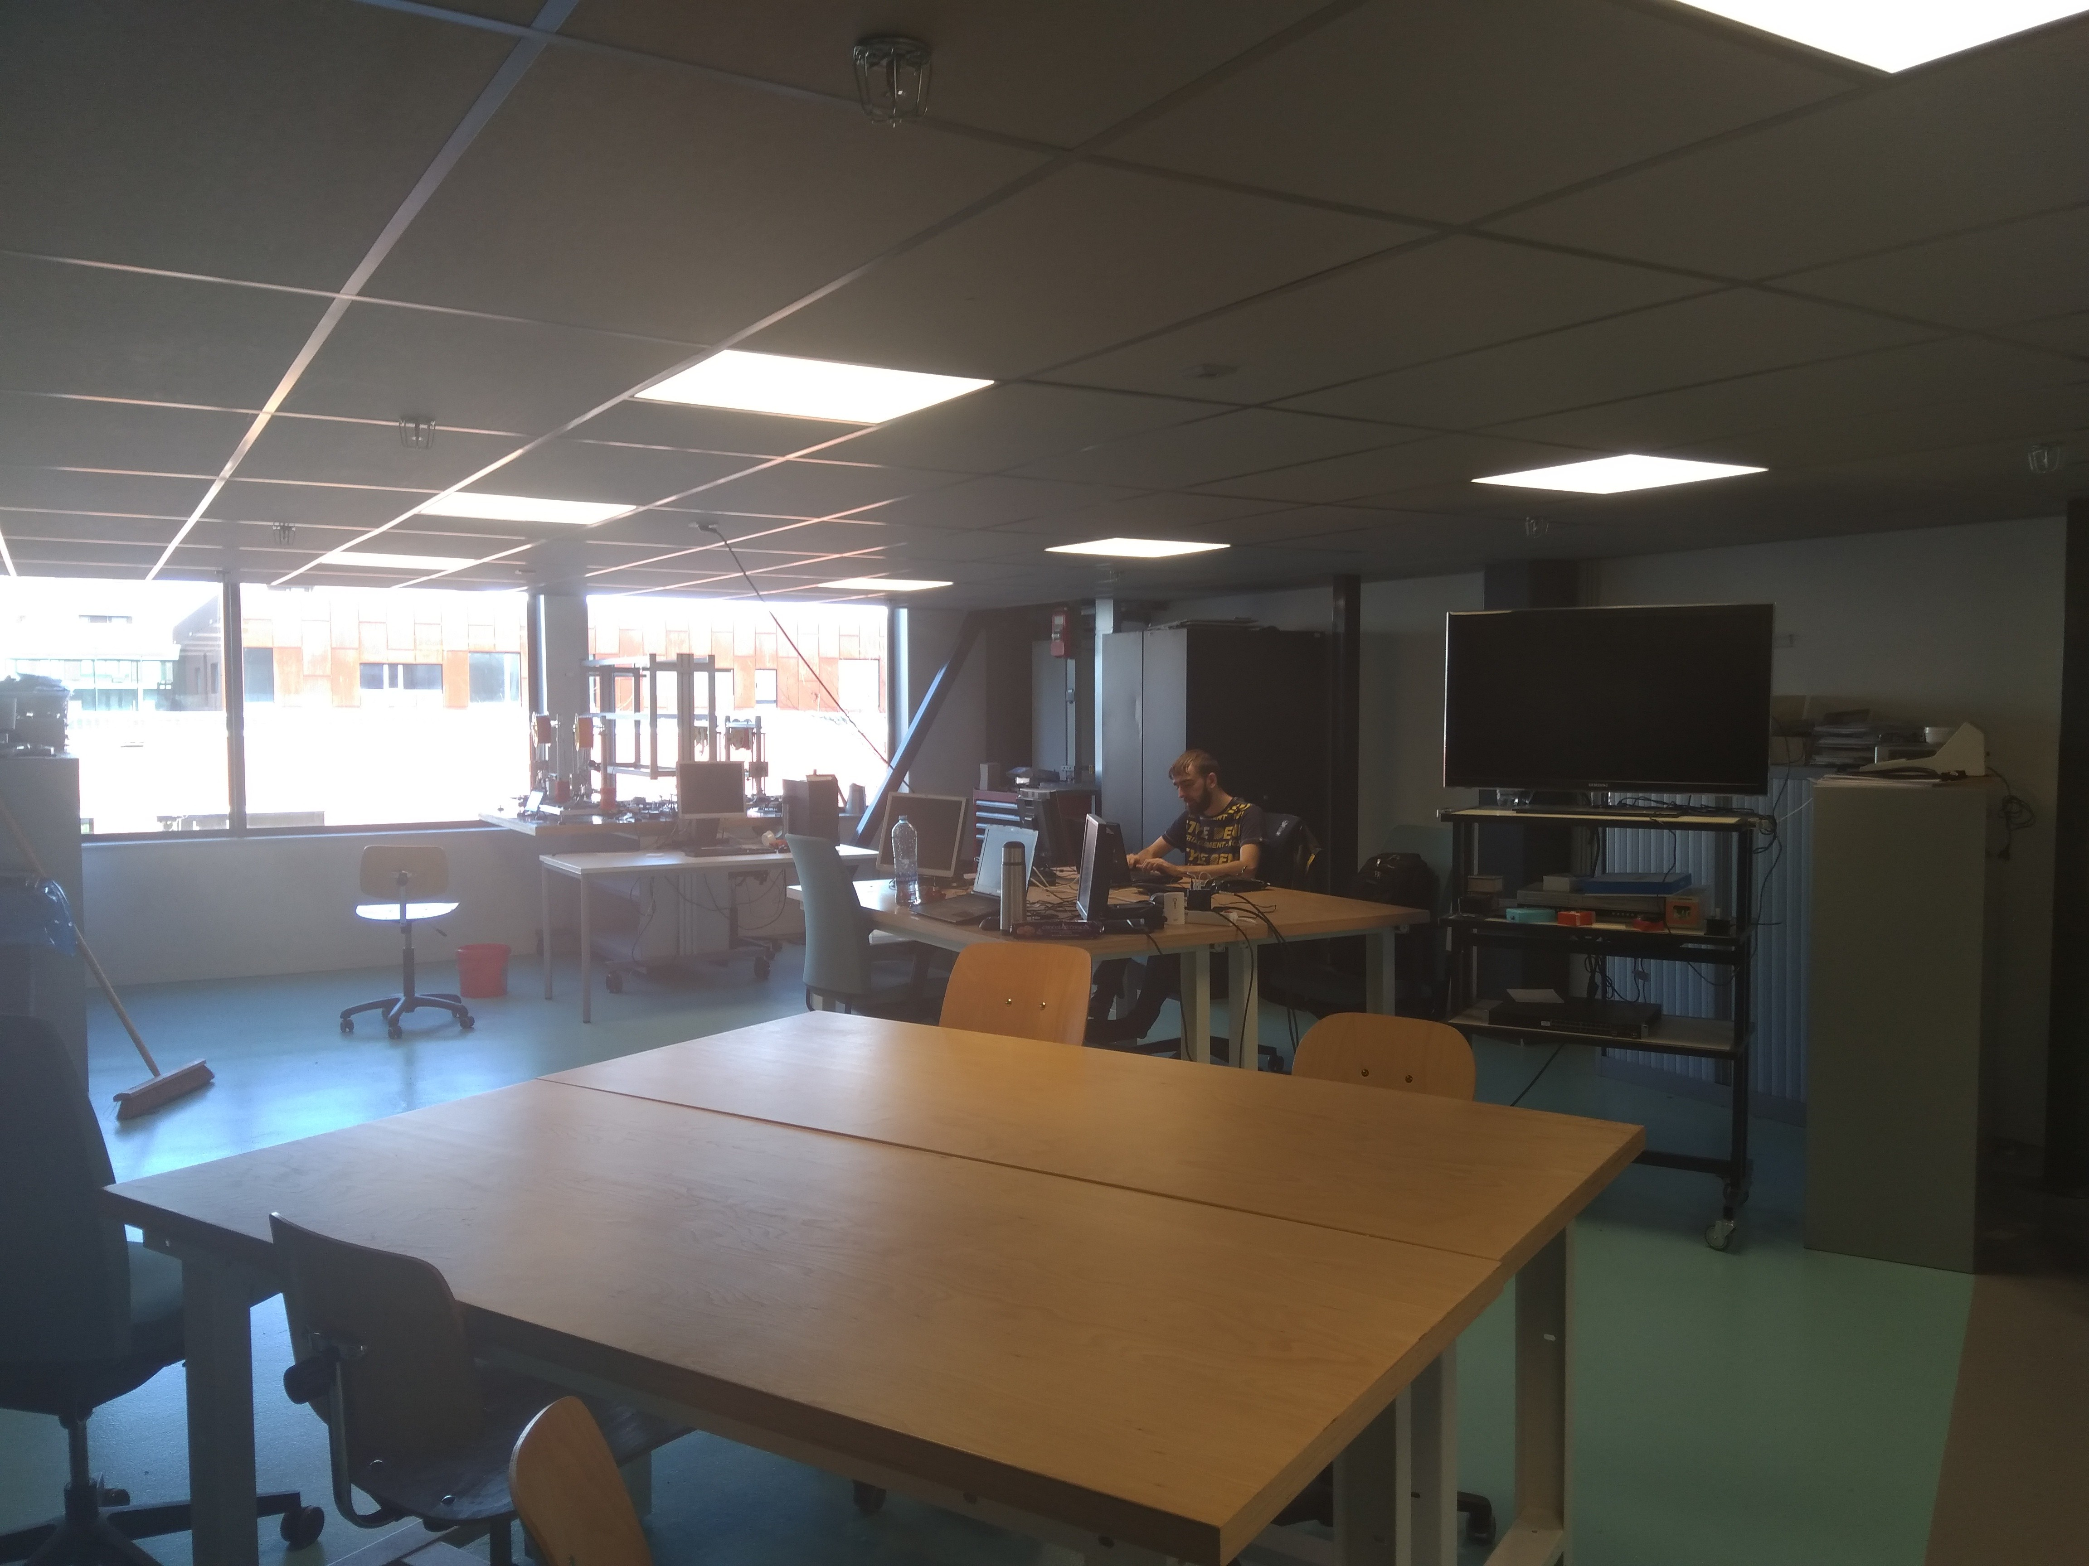
De locatie
Smart Tech Da Vinci college bevind zich op het leerpark in Dordrecht op de 2de verdieping van de duurzaamheidsfabriek

Slide 5
Ons werk
Er word ons bijna dagelijks om hulp gevraagd door studenten en soms ook anderen mensen
We hebben ook een website gemaakt voor vragen(WIP)

Slide 6
pauzes
We nemen meestal pauze tussen 12 en 1 voor 30min
Tijdens deze pauze lopen we even naar de plus met zen alle

Slide 7
De Baas
Dit is Gerrit Molengraaf de docent van Smart Tech.
Gerrit is een hele aardige man met passie voor het vak

Slide 8
Omgang met elkaar
Wij worden door de leerlingen behandeld als leraar
Gerrit behandeld ons als collega’s

Slide 9
Gerrit’s status
Gerrit zit op het moment ziek thuis met een beeninfectie, dus we hebben weinig tot geen foto’s

